Slide 1
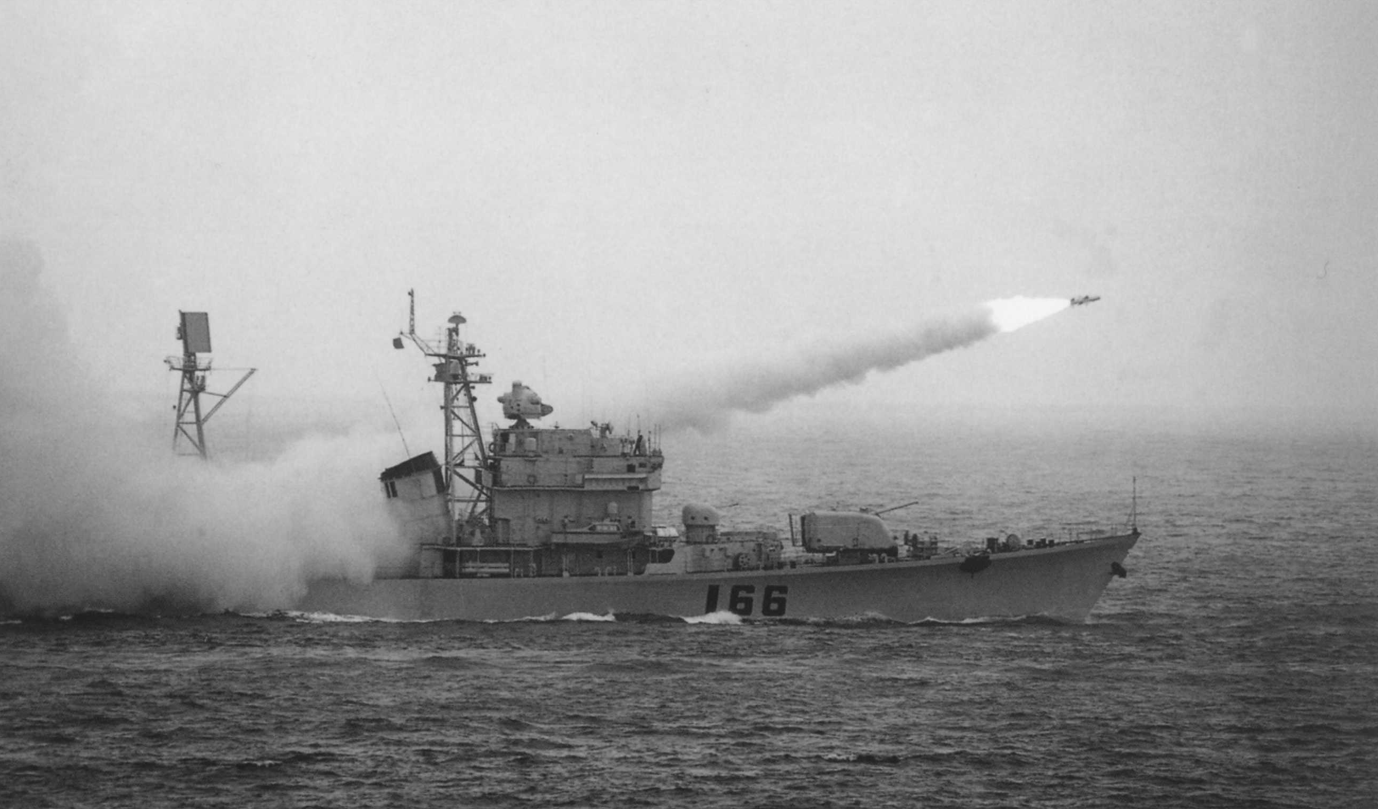
第3章 一、冲量和动量
我国舰艇上发射远程导弹实验

Slide 2
牛顿定律虽然原则上可以解决一切力学问题,但对多质点系和约束较多的情况,直接应用牛顿定律就十分繁难.为了解决这个问题,逐渐发展起了动量、动能和角动量三个运动定理以及在特定条件下的三个守恒定律,另外还有质心运动定理,使经典力学臻于完善.

Slide 3


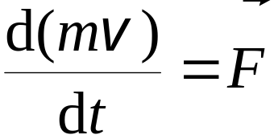

§3.1 质点动量定理
一. 冲量和动量
力的时间积累，即冲量
m
动量
二. 质点动量定理
力F 的元冲量
牛顿运动定律
（动量定理的微分形式）
结论
质点动量的增量等于合外力乘以作用时间的增量

Slide 4



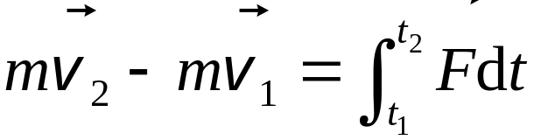



z
对一段有限时间有
（动量定理积分形式）
O
y
质点动量的增量等于合力对质点作用的冲量 —— 质点动量定理
x
讨论
(1) 物理意义：
质点动量的变化依赖于作用力的时间累积过程
合力对质点作用的冲量
质点动量矢量的变化
(2) 矢量性：
冲量的方向与动量的增量方向相同

Slide 5
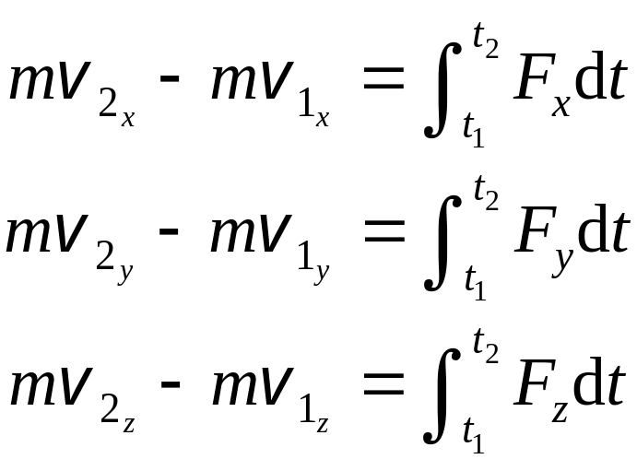


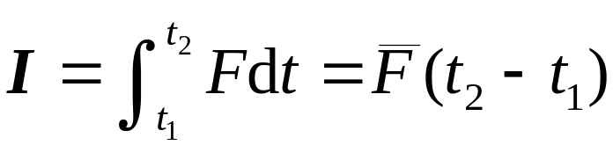





动量定理的分量形式
冲量的任何分量等于在它自己方向上的动量分量的增量
在力的整个作用时间内，平均力的冲量等于变力的冲量
平均力

Slide 6
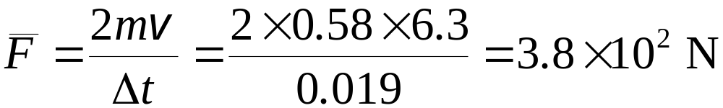
例 一篮球质量0.58kg，从2.0m高度下落，到达地面后，以同样
速率反弹，接触时间仅0.019s.
求 对地平均冲力?
F
解 篮球到达地面的速率
F(max)
对地平均冲力
t
O
0.019s
相当于 40kg 重物所受重力!

Slide 7
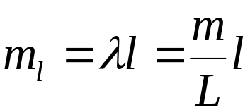


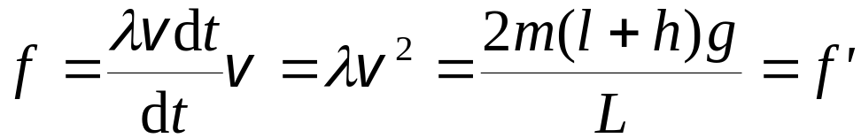
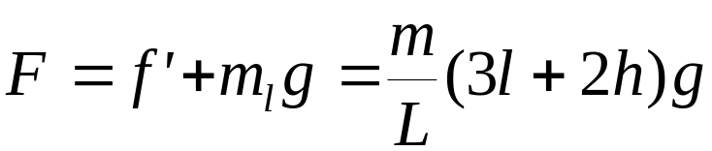
例 质量为 m 的匀质链条，全长为 L，
开始时，下端与地面的距离为 h , 当链
条自由下落在地面上时
L
m
求 链条下落在地面上的长度为 l ( l<L )时，地面
所受链条的作用力？
h
解 设
链条在此时的速度
dm
根据动量定理
地面受力

Slide 8
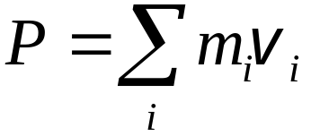









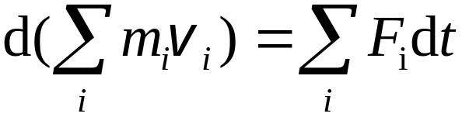

§3.2 质点系动量定理
P 表示质点系在时刻 t 的动量
一对内力
（质点系动量定理）

Slide 9
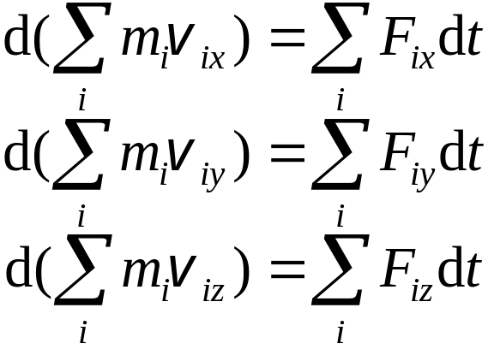
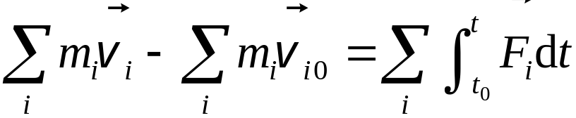
直角坐标系：
在有限时间内：
某段时间内，质点系动量的增量，等于作用在质点系上所有外力在同一时间内的冲量的矢量和 ——质点系动量定理
说明
(1) 只有外力可改变系统的总动量
(2) 内力可改变系统内单个质点的动量 —— 内部作用复杂

Slide 10


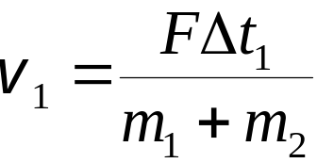
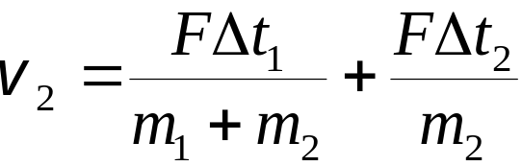
例
一粒子弹水平地穿过并排静止放置在光滑水平面上的木块,已知两木块的质量分别为 m₁, m₂ ，子弹穿过两木块的时间各为Δ t₁, Δ t_{2 ，}设子弹在木块中所受的阻力为恒力F
求 子弹穿过后， 两木块各以多大速度运动
解
子弹穿过第一木块时，两木块速度相同，均为v₁
子弹穿过第二木块后，第二木块速度变为v₂
解得

Slide 11
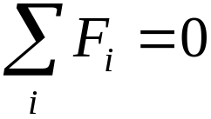


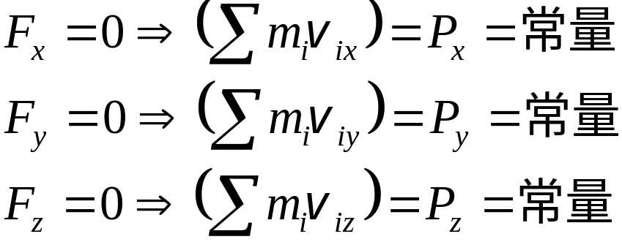
§3.3 质点系动量守恒定律
当
质点系动量守恒定律
动量守恒的分量表述
说明
(1) 动量守恒定律适用于惯性系
(2) 动量守恒定律也适用于高速，微观领域

Slide 12

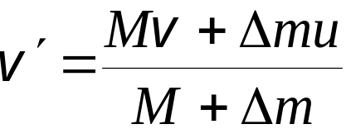
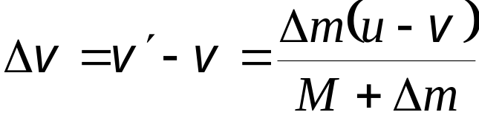
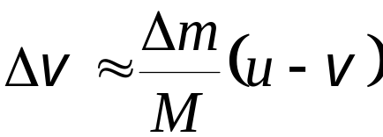
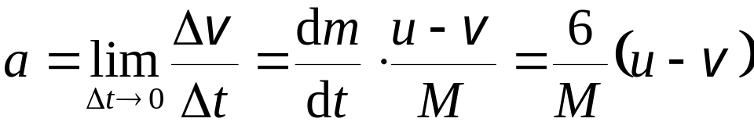
例
如图所示，两部运水的卡车A、B在水平面上沿同一方向运动，B的速度为u ，从B上以6kg/s的速率将水抽至A上，水从管子尾部出口垂直落下，车与地面间的摩擦不计，时刻 t 时，A车的质量为M，速度为v 。
求 时刻 t ，A 的瞬时加速度
解
选A车M和Δt时间内抽至A车的水Δm为研究系统，水平方向上动量守恒
A
B
v
u
A

Slide 13





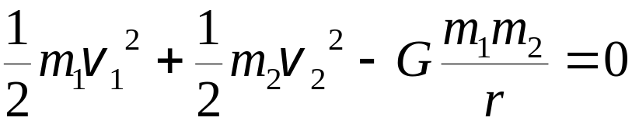
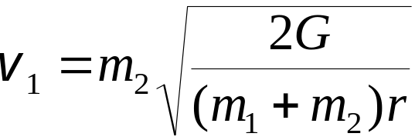
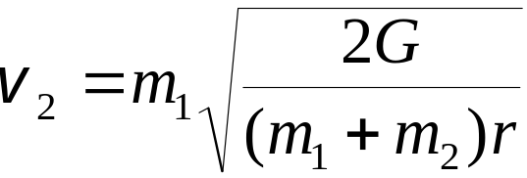
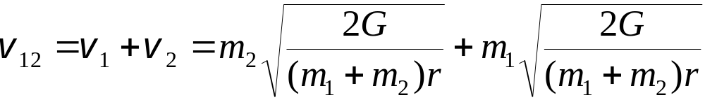
例
在恒星系中，两个质量分别为 m₁ 和 m₂ 的星球，原来为静止，且相距为无穷远，后在引力的作用下，互相接近，到相距为 r 时。
求 它们之间的相对速率为多少？
解
由动量守恒，机械能守恒
解得
相对速率

